Slide 1
Santé individuelle (particuliers et TNS) et collective
Tiers Payant Almerys / Services Santéclair
21 octobre 2016

Slide 2
Ce qui change
    Changement de prestataire de Tiers Payant
    Accès aux réseaux de soins Santéclair
      Objectif : réduire le reste à charge des assurés
      5 domaines de soins (optique, dentaire, audioprothèse, bien-être, hospitalisation)
      3 types de services (réseau, analyse de devis),
      8 réseaux et des services de conseils sur les devis à destination des adhérents pour 9 types de dépenses.
      Nota Bene : Les clients sont libres de choisir leur médecin habituel même s’il ne fait pas partie d’un réseau santéclair.
      Le recours aux professionnels de santé acceptant le Tiers payant Almérys ou aux réseaux de soins n’est pas obligatoire et ne modifie en rien le montant des indemnisations prévues dans le contrat.

Slide 3
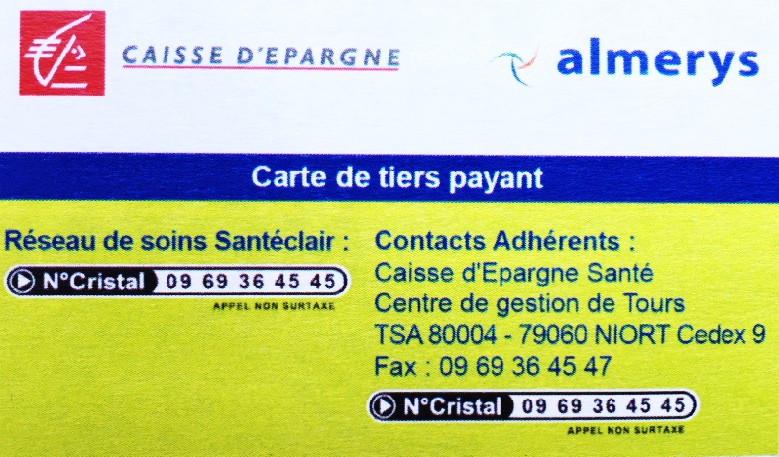
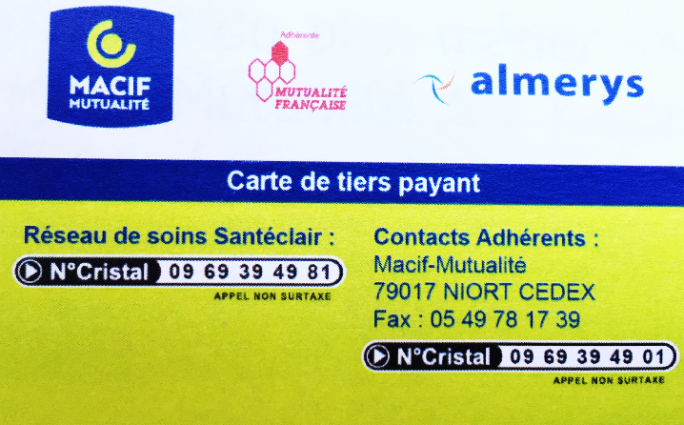
Nouveau prestataire de Tiers Payant
La Société Almérys remplace Tertiane.
Pour les clients, pas de changement relatif à l’utilisation du tiers payant. Le service sera identique
Sur la carte de Tiers Payant que recevront les clients à partir du 24 décembre, le logo Almérys remplace le logo Tertiane :
Modèle carte TP santé individuelle
Modèle carte TP santé collective

Slide 4


























Fiche mémo
DES SERVICES POUR REDUIRE LE RESTE A CHARGE ET ACCOMPAGNER L’ASSURE
Créé en 2003, Santéclair est aujourd’hui le leader des réseaux de soins sur le marché,
avec 10 millions de bénéficiaires dès 2017.
A partir du 1er janvier 2017, tous les contrats santé bénéficieront des avantages de notre partenaire Santéclair.
Les services accessibles viendront s’étoffer tout au long de l’année 2017.
DES LE 1ER JANVIER 2017
COURANT 2017
BIEN SE SOIGNER AU JUSTE PRIX
RESEAU
AUDIOPROTHESE
RESEAU
DENTAIRE
RESEAU
IMPLANTOLOGIE
DENTAIRE
RESEAU
CHIRURGIE
REFRACTIVE
SITE DE VENTE
EN LIGNE DE LUNETTES
SITE DE VENTE
EN LIGNE DE LENTILLES
RESEAU
OSTEOPATHES
RESEAU
DIETETICIENNES
750
3 000
50
45
315
350
RESEAU
OPTIQUE
CENTRES OPHTALMOLOGIE
3 050
17
PREVENIR
APPLICATION WEB
DEPIST’ÂGES
APPLICATION WEB
NUTRICLAIR
APPLICATION WEB
LE DEFI
NO SMOKING
INFORMER
ET ORIENTER
GEOLOCALISATION
DES PARTENAIRES
EN DENTAIRE
GEOLOCALISATION
DES PARTENAIRES
EN OPTIQUE
APPLI WEB
INFORMATIONS
HOSPITALIERES
APPLI WEB & MOBILE
CONSEILS SUR
L’AUTOMEDICATION
APPLI WEB
DEVIS DENTAIRE
GEOLOCALISATION
DES PARTENAIRES
EN AUDIOPROTHESE
GEOLOCALISATION
DES PARTENAIRES
DIÉTÉTICIENS & OSTÉOPATHES
ANALYSE DE
DEVIS OPTIQUE
ANALYSE DE
DEVIS CHIRURGIE
REFRACTIVE
ANALYSE DE
DEVIS AUDIO
ANALYSE DE
DEVIS DENTAIRE
ANALYSE DE
DEVIS HOSPI
Les nombres au-dessus des pictogrammes correspondent aux nombres de praticiens ou structures dans le réseau de soins.
Outil à usage strictement interne.

Slide 5








Les applications web de l’offre de services
Santéclair (réservé à la santé individuelle)
Comprend des applications Web accessibles dans l’espace adhérent sur internet et selon le cas sur smartphone
Les applications cœur de métier ou ayant un référentiel de prix
Les applications de prévention
  Géolocalisation des partenaires (coordonnées, tarifs, avantages des réseaux…).
  « Serious game » de sevrage tabagique.
  Calcul du restant à charge & delta de restant à charge dans le réseau pour les mêmes soins.
  Prévention (informations, fiches, quizz, conseils…) selon sexe et tranches d’âges.
  Recherche du meilleur
  établissement & calcul sur les devis avec dépassements d’honoraires.
  Programme diététique avec possibilité d’achat en ligne de séances de coaching personnalisé par téléphone
  Notes et tarifs pour 2400 médicaments d’automédication.
Disponible sur smartphone

Slide 6
Le planning de déploiement
Mise en place au 01/01/2017
Les réseaux optique, audioprothèse et dentaire avec tiers-payant par web services
L’application de géolocalisation
Déploiement progressif à compter du deuxième semestre 2017*
→ Nouveaux services à valeur ajoutée
L’analyse des devis par la plateforme Santéclair
Réseaux bien-être sans tiers payant
L’application web devis dentaire
La chirurgie réfractive & orthopédique
* les dates de mise à disposition restent à valider

Slide 7
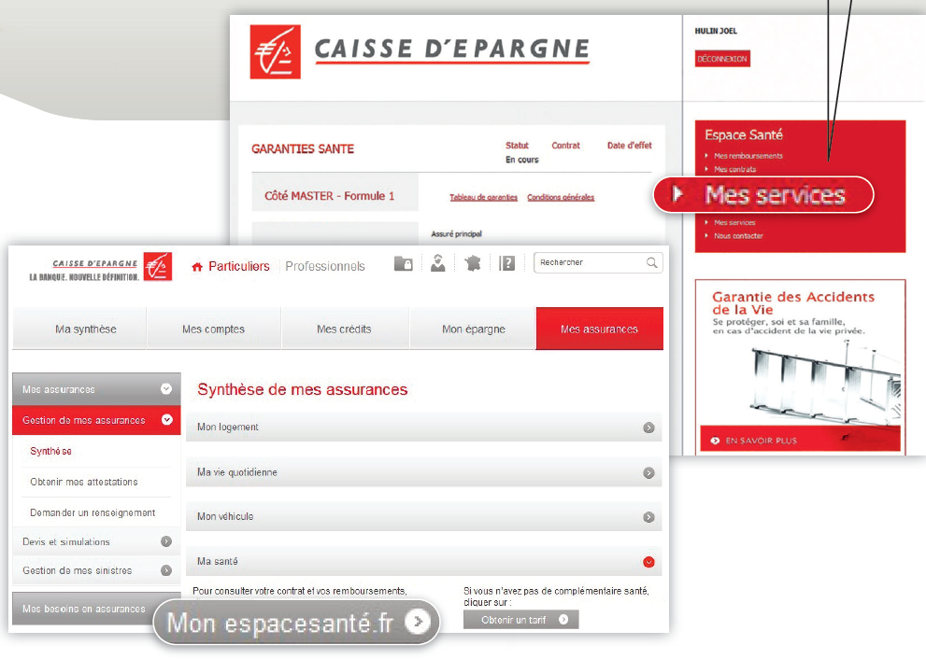

L’accès aux services
En composant le numéro habituel pour Garanties Santé Côté PRO ou Complémentaire Santé Salariés
Et dans l’Espace Santé pour Garanties Santé côté PRO

Slide 8







Les outils de communication
Pour les clients : un dépliant accompagne
l’envoie des cartes de tiers payant à
partir du 24 décembre
Pour les conseillers :
Un mémo Une vidéo créée par Santéclair accessible sur l’intranet BPCE Assurances à partir de fin décembre
Attention !
Cette vidéo présente tous les service Santéclair.
Certains services évoqués dans la vidéo (analyse de devis, réseaux bien-être (Ostéopathe…), chirurgie) ne seront disponibles que courant 2017 pour les assurés Caisses d’Epargne

